Slide 1
Rewardify
Sammeln & Einlösen von Punkten

Slide 2
Fokus
Architektur
Datenbank & ER-Diagramm
Datenfluss Frontend ↔ Backend
Features

Slide 3
Ziel
Einlösen der Punkte
Admin kann User, Produkte & Punkte verwalten
User haben transparente Punkteübersicht

Slide 4
Gesamtarchitektur
3-Schichten-Architektur:
Frontend (HTML, CSS, JavaScript)
Backend (Spring Boot REST API)
Datenbank (H2)
Kommunikation:
REST (HTTP / JSON)
Authentifizierung mit JWT Token

Slide 5
Projektstruktur
Config: Security, JWT, CORS
Domain: Entitäten (Users, Reward, Invoice, History)
Repositories: Datenbankzugriff (JPA)
Service: Business-Logik
Web: REST Controller
Dtos: Datenübertragung Frontend ↔ Backend

Slide 6
Datenbankübersicht
Datenbank: H2 (Embedded)
Vorteile:
Einfach für Schulprojekt
Keine externe Installation
SQL-kompatibel
Tabellen:
Users
Rewards
Invoice
History

Slide 7
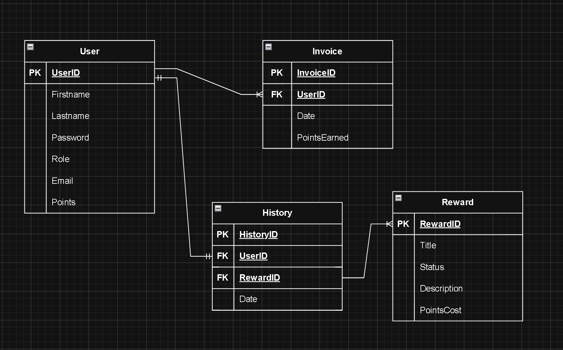
ER-Diagramm

Slide 8
Datenfluss Frontend - Backend
Szenario: User löst Punkte ein
User wählt ein Reward
Frontend sendet Request
UserController
PointsService (Business-Logik)
Datenbank
Antwort an Frontend

Slide 9
Authentifizierung & Sicherheit
JWT (JSON Web Token):
Rollen:
Login: Token wird erstellt
Token im HTTP Header
Filter prüft Token bei jeder Anfrage
USER: Punkte einlösen, Rewards erhalten
ADMIN: Rewards & Punkte verwalten

Slide 10
Features der App
User-Funktionen (Normaler User):
Registrieren & Login
Eigene Punkteübersicht
Punkte erhalten (durch Admin vergeben)
Rewards ansehen
Verlauf (History der Punkte)
Admin-Funktionen:
Punkte von Usern verwalten (hinzufügen / entfernen)
Produkte / Rewards erstellen
Produkte / Rewards löschen
Übersicht über alle User

Slide 11
Frontend & UI
Frontend:
HTML, CSS, JavaScript
Kommunikation mit Fetch API
Darstellung:
Login / Register
Profil (E-Mail, Punkte, Rolle, …)
Reward-Liste
Schnellaktionen (Historie, Rewards ansehen, …)
Admin Dashboard (Verwaltung)

Slide 12
Fazit & Ausblick
Fazit:
Trennung von Frontend, Backend und Datenbank
Sichere Verwaltung durch Rollen
Die Architektur ist erweiterbar und praxisnah aufgebaut
Erweiterungen:
Mobile App
Code für die Punkte
Verschiedene Restaurants
Alle Punktebewegungen sind durch die Historie nachvollziehbar

Slide 13
Danke für Ihre Aufmerksamkeit!

